Slide 1
3I013 Projet Drone
Flight Plan avec Bebop 2 et retour vidéo FPV temps réel sur iPod

Slide 2
Présentation du projet

Slide 3
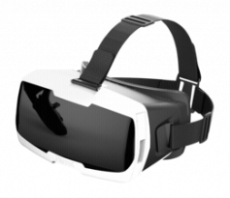
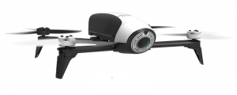




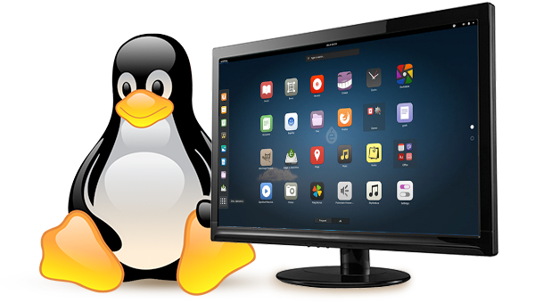

Le projet
Vue simplifiée

Slide 4
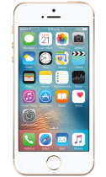
Le projet
Les acteurs
iPod touch (Apple) : réception vidéo HD dans le masque FPV
Bebop 2 (Parrot) : retour vidéo IRT, exécution du plan de vol autonome
PC Linux : création du plan de vol, envoi du plan de vol, retransmission du retour vidéo à l’iPod

Slide 5


Le projet
Pilotage du drone (plan de vol)

Slide 6


Le projet
Retour vidéo

Slide 7
Le projet
Vue d’ensemble

Slide 8
Analyse du problème

Slide 9




Analyse
Connexion au drone : choix de la bibliothèque

Slide 10



Analyse
Création du plan de vol

Slide 11




Analyse
Retouche de l’image de retour pour FPV

Slide 12


Analyse
Redirection du retour vidéo à l’iPod
HTTP Live Streaming
VLC Streamer

Slide 13


Analyse
Interface graphique
Qt GUI (C++)
GTK+ (C)

Slide 14
Travail effectué

Slide 15





Travail effectué
Mise en place des outils collaboratifs

Slide 16

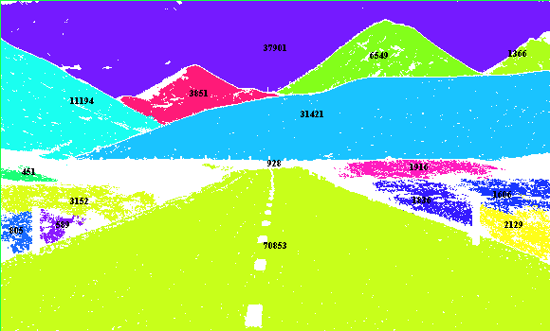
Travail effectué
Etude de faisabilité : esquive d’obstacle
Détection d’obstacles par zonage couleur
Algorithme des “K-plus proches voisins” + comparaison de teinte. Obtention de composantes connexes de couleur.

Slide 17
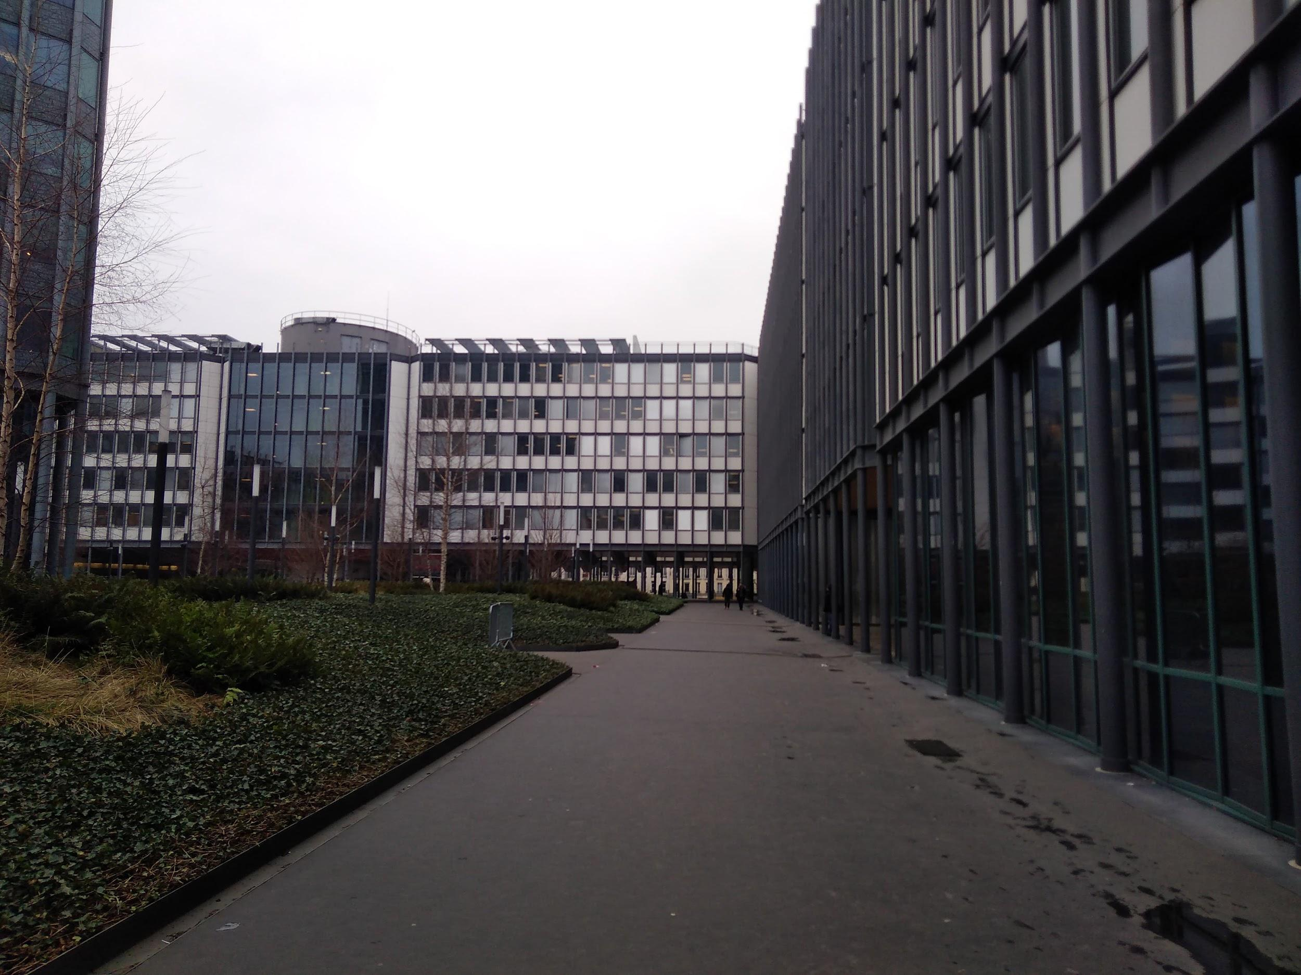
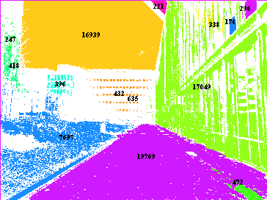
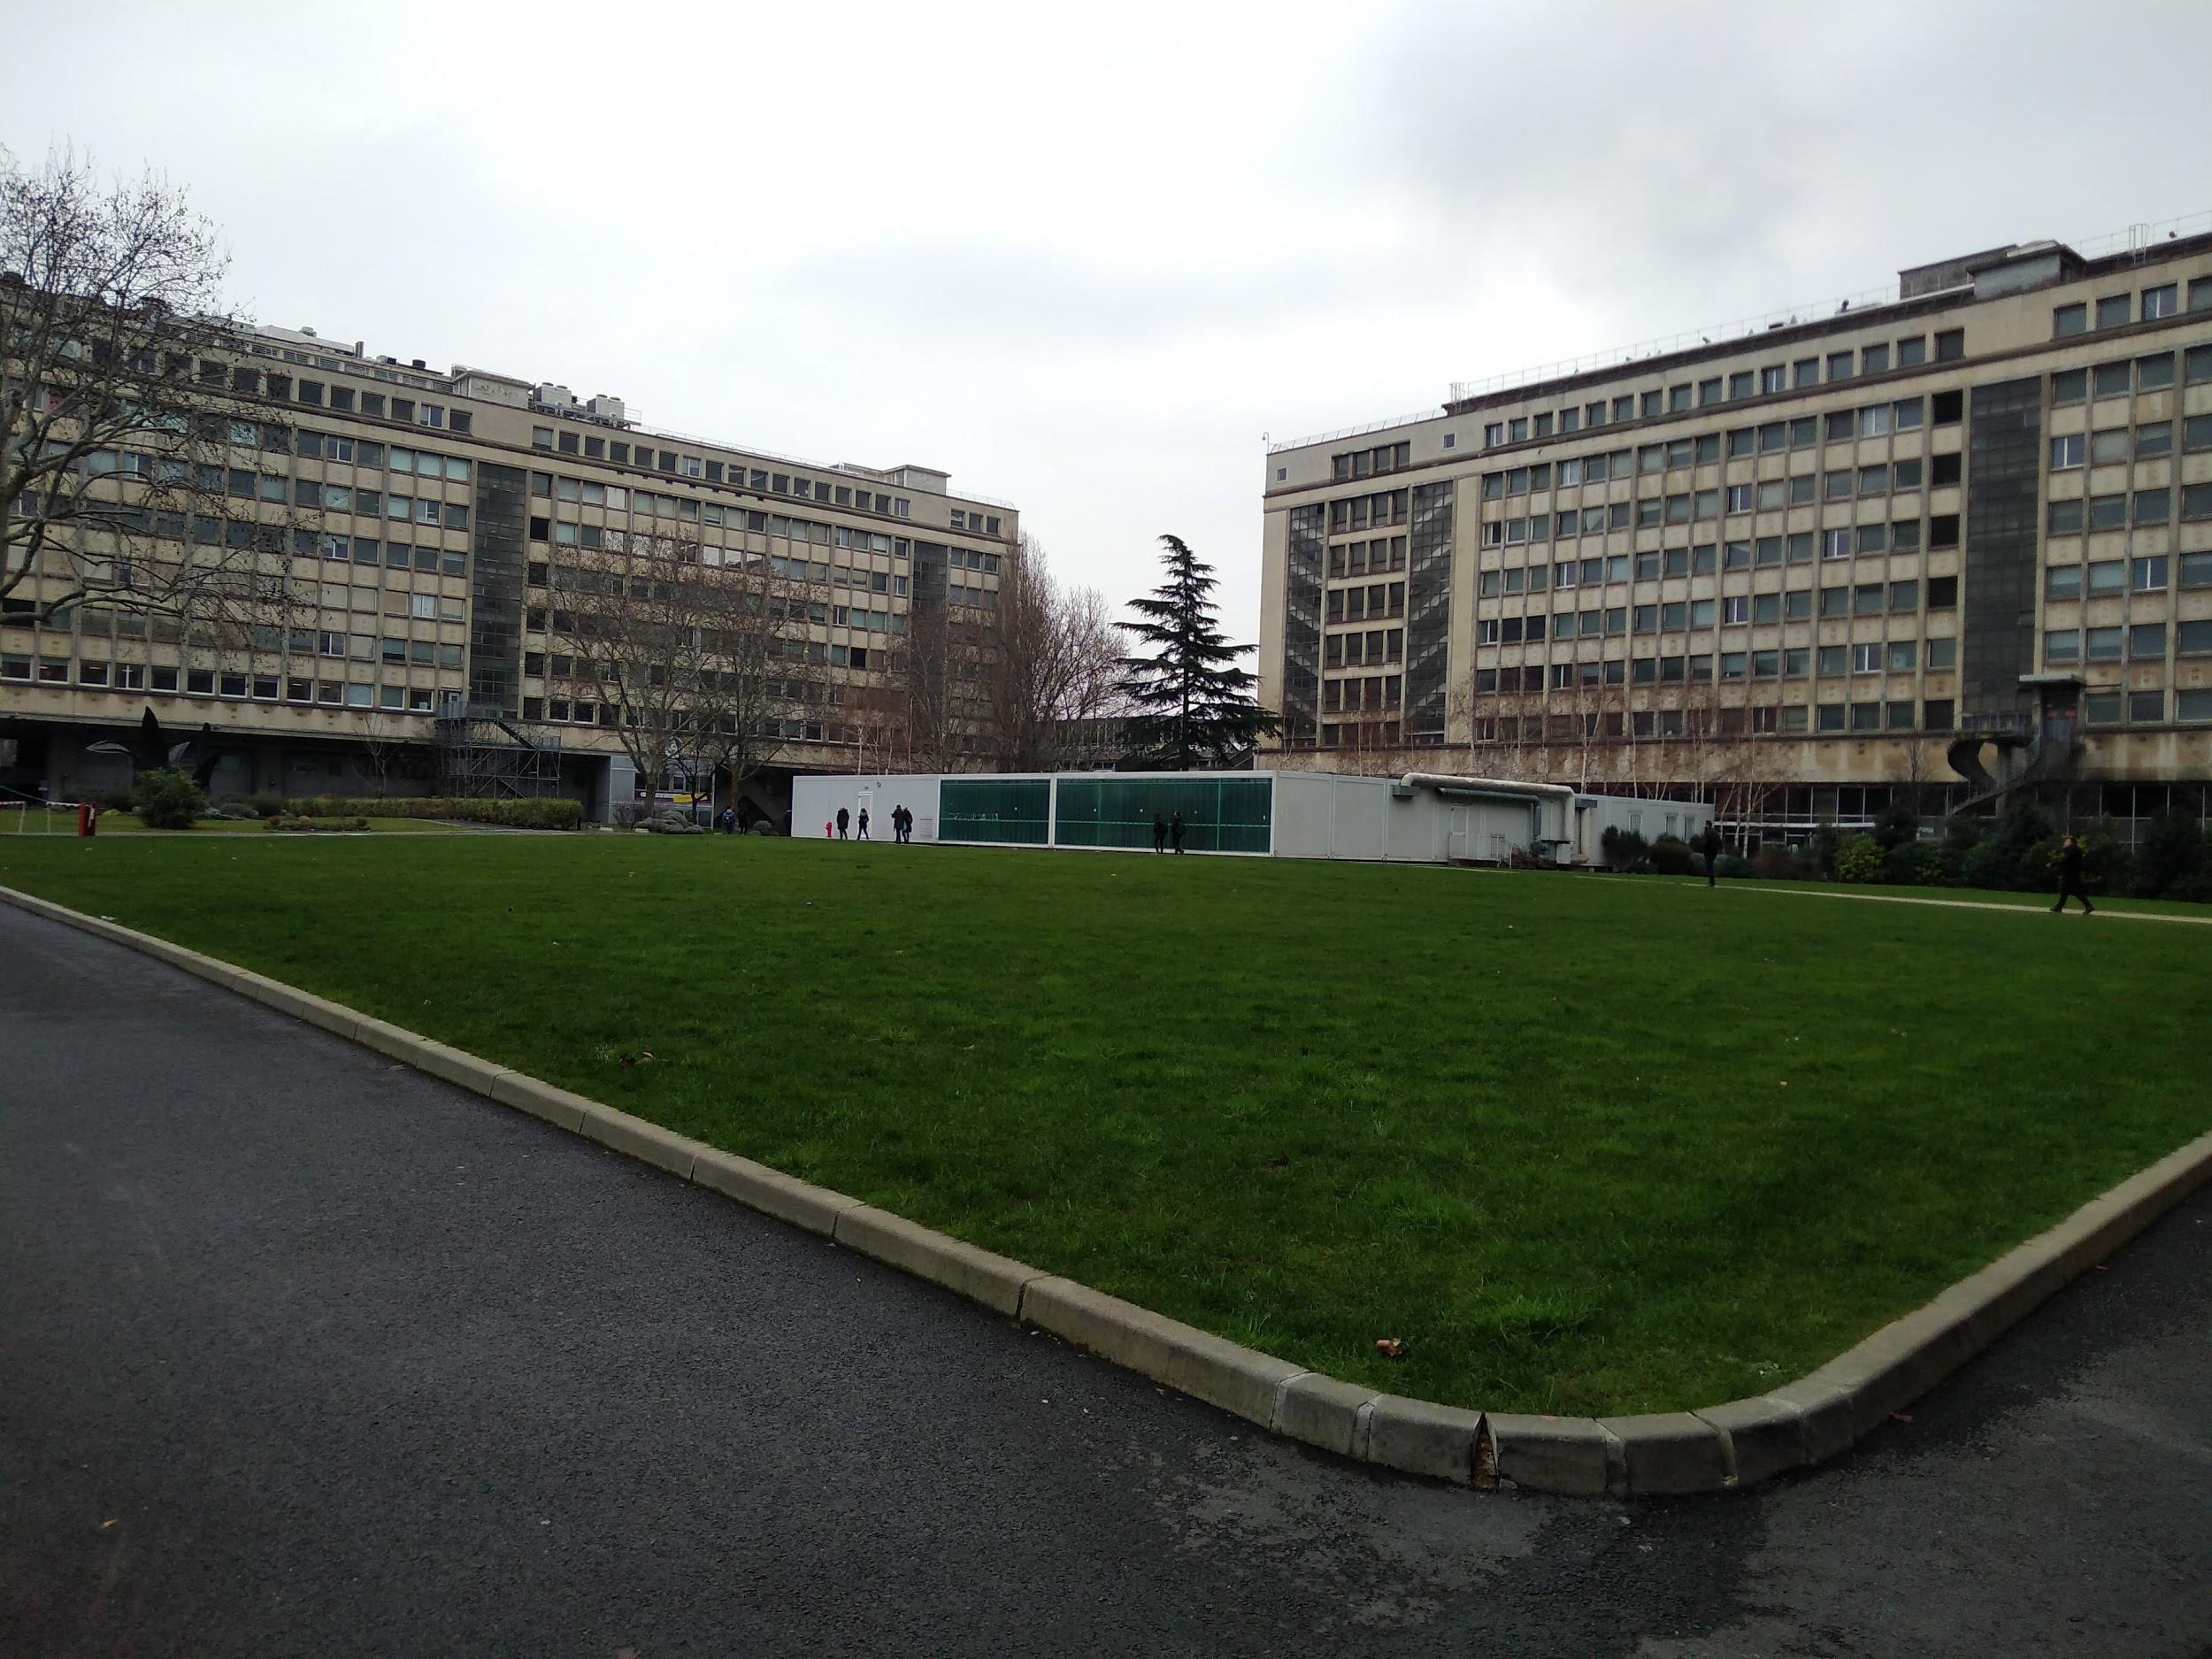
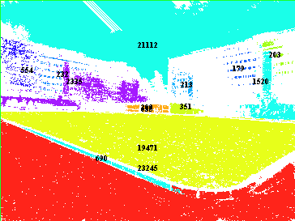
Travail effectué
Etude de faisabilité : esquive d’obstacle

Slide 18


Travail effectué
Etude de faisabilité : esquive d’obstacle
Perception des distances
Complexité/temps d’exécution
Fiabilité
Matériel non adapté Abandon de la fonctionnalité

Slide 19
Travail effectué
Etude des librairies pour le Bebop 2 Parrot

Slide 20

Travail effectué
Connexion et décollage du drone en Python
Essai avec la librairie Pyparrot :
Connexion
Pilotage
Retour vidéo
Compatibilité des librairies
Compatibilité des versions

Slide 21
Travail effectué
Connexion et retour vidéo avec SDK Parrot en C
Essai avec le SDK Parrot :
Connexion
Pilotage
Retour vidéo
Compatibilité des librairies
Compatibilité des versions

Slide 22
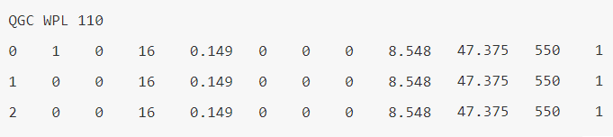
Travail effectué
Etude des Plans de Vol et guidage GPS

Slide 23
Travail en cours et à venir

Slide 24

Travail en cours
Etude des moyens de saisir le Plan de Vol (API)
Implémentation de l’API C++ de google maps

Slide 25
Travail en cours
Etude de l’envoi du flux vidéo HD vers l’iPod
VLC streamer ? Librairie C/C++ ?

Slide 26
Conclusion

